Slide 1
可視光で撮影された 静脈画像の鮮明化
東京電機大学工学部情報通信工学科
長谷川誠 渡邊瑞己

Slide 2
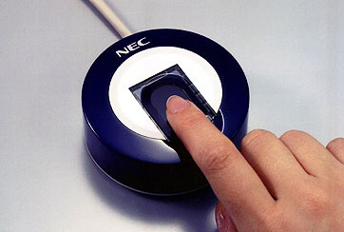
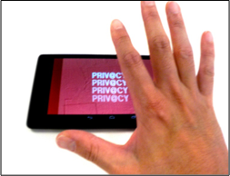
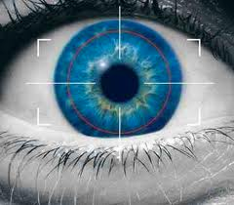
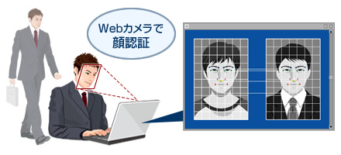
カメラを用いた生体認証（背景）
（生体認証）人間の身体的特徴を用いた利用者照合
指紋認証
静脈認証
掌紋認証
顔認証
虹彩認証
（長所）
入力デバイスはカメラのみ（指紋センサ等必要なし）
非接触認証が可能（衛生的，センサの汚れによる性能低下なし，歩きながら大量の認証が可能）
生体認証の例
http://www.nec.co.jp/
http://www.urobot.co.jp/
http://www.express.nec.co.jp/
http://www.pcguia.pt/

Slide 3
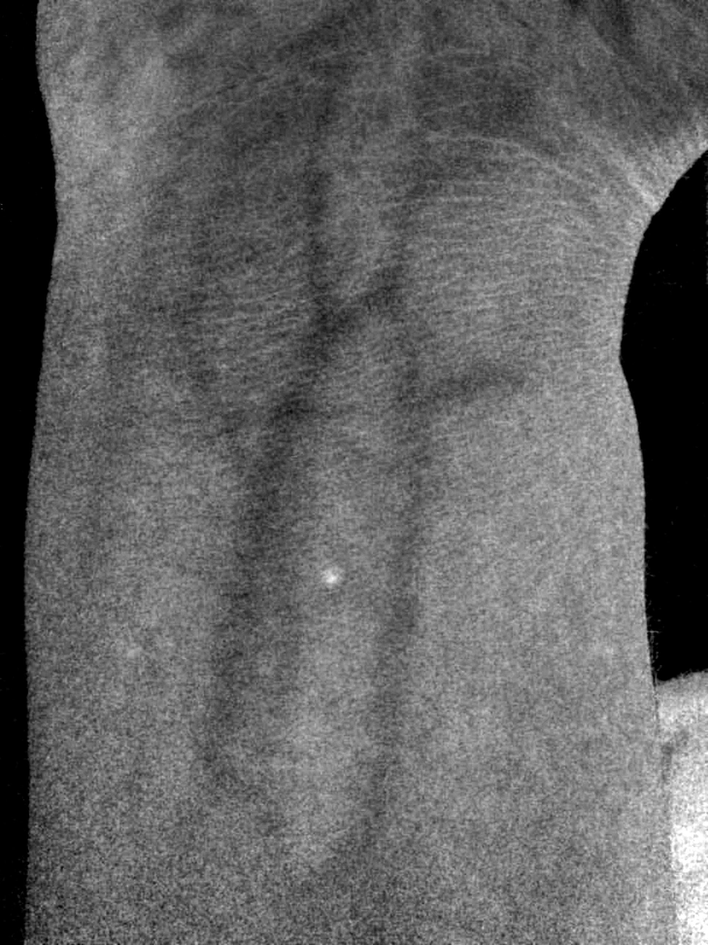
静脈認証
（特徴）
唯一性；永続性（血管のパタン）
体内器官であるため偽造が困難
非接触認証であり衛生的
認証精度が高い
近赤外線のカメラと投光器が必要
携帯端末を用いた静脈認証
（技術的課題） 近赤外線カメラが使えない
可視光による静脈の鮮明化を検討
静脈パタン

Slide 4
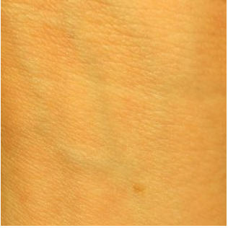
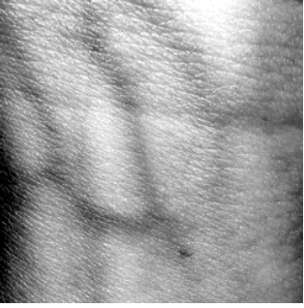
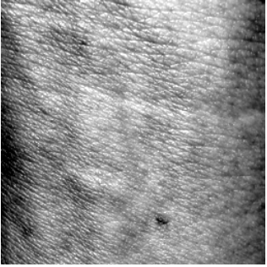
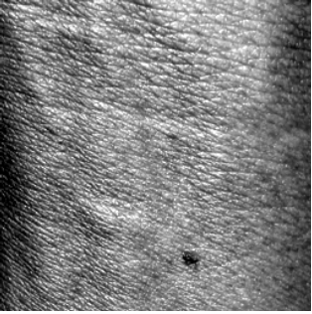
静脈画像生成（静脈が青く見えるのは錯覚）
静脈は青成分が高いことはない
ヘモグロビンで吸収（赤・緑成分）
皮膚内部での拡散（青成分）
（提案）
カラー信号の赤・緑成分を配合
鮮明な静脈画像を生成
配分比を最適化
カラー画像
赤成分
緑成分
青成分
静脈画像： 赤成分画像：
緑成分画像： 配合比：

Slide 5
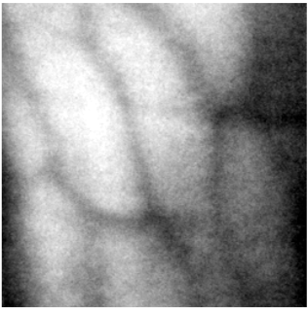
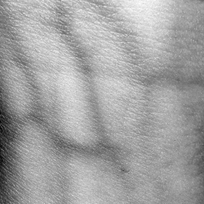
配合比の最適化
近赤外線静脈画像との誤差が最小となる配合比を算出
（最適化時のみ近赤外線画像を使用：普段は使わない）
近似誤差の定義
誤差が最小となる配合比を算出
近赤外線画像
近似誤差： 近赤外線画像： 画像領域：
静脈画像

